Slide 1
সবাইকে স্বাগতম

Slide 2
পরিচিতি
শ্রেণি : সপ্তম
বিষয় : তথ্য ও যোগাযোগ প্রযুক্তি
অধ্যায় : প্রথম
সময় : ৪০ মিনিট
তারিখ : ২6/০7/২০১৯ খ্রি.
সৈয়দ আল আমীন আহমেদ
সহকারি শিক্ষক (আইসিটি)
রায়েন্দা সরকারি পাইলট হাই স্কুল
শরণখোলা, বাগেরহাট।
E-mail: alamin8978@gmail.com
Mobile: 01818382025

Slide 3
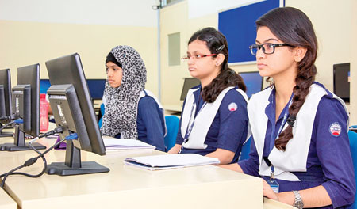
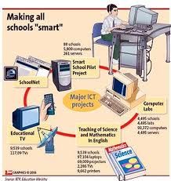
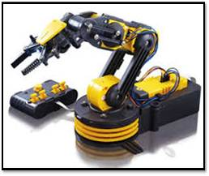
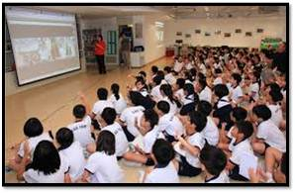
নিচের চিত্রগুলোতে কী দেখতে পাচ্ছি?

Slide 4
প্রাত্যহিক জীবনে তথ্য ও যোগাযোগ প্রযুক্তি

Slide 5
শিখনফল
# ভার্চুয়াল অফিস কি তা বলতে পারবে।
# কাগজবিহীন অফিসের বর্ননা দিতে পারবে।
# ই-ক্লাসরুম কি তা বিশ্লেষণ করতে পারবে।
# রোবট, ড্রোন এর ব্যবহার সনাক্ত করতে পারবে।

Slide 6
ছবিতে প্রত্যেকে তার নিজের অফিসের কাজ করছে
বলত একে কি অফিস বলে?
ভার্চুয়াল অফিস
কত সালে এটি প্রতিষ্ঠিত হয়?
1994 সালে

Slide 7
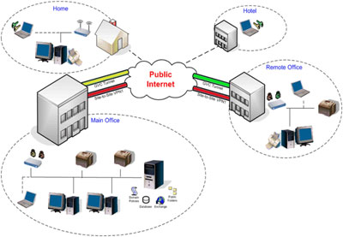
ভার্চুয়াল অফিস এর কার্যক্রম কিভাবে পরিচালিত হয়?
কম্পিউটার ও মোবাইল নেটওয়ার্কের মাধ্যমে

Slide 8
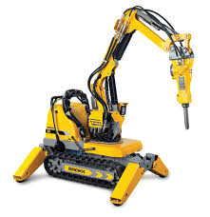
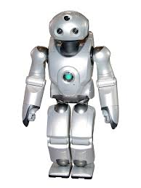
বলতে পারবে রোবট কি?
১। রোবট এমন এক ধরনের যন্ত্র যা মানুষের মত কাজ করে।
২। মানুষের ইচ্ছা অনুযায়ী এটি কাজ করে।
৩। মানুষের হাতেই এর নিয়ন্ত্রন।

Slide 9
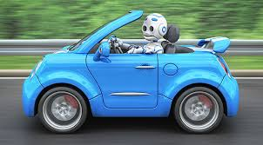
বলত রোবট কি কাজ করে?
রোবট বিপজ্জনক কাজ করে
রোবট গাড়ি চালাতে পারে

Slide 10
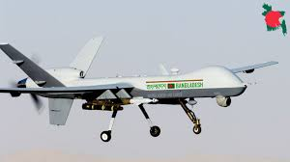
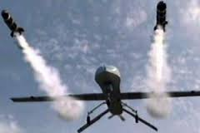
বলত ড্রোন কি এবং কি কাজ করে?
চালকবিহীন যুদ্ধের বিমান

Slide 11
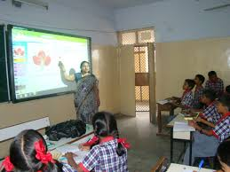
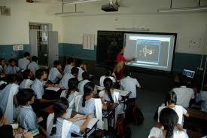
ই-ক্লাসরুম বলতে কি বুঝ?
ই-ক্লাসরুম হল ইলেক্ট্রনিক ক্লাসরুম

Slide 12
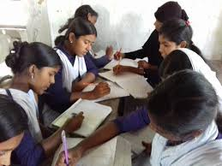
দলীয় কাজ
1। কাগজবিহীন অফিসের সুবিধা ও অসুবিধার একটি তালিকা তৈরি কর।

Slide 13
মুল্যায়ন
১। ই-ক্লাসরুম বলতে কি বুঝ?
২। ড্রোন কি?
৩। রোবট পরিচালনা করে কে?
৪। যুদ্ধের কাজে কি ব্যবহার করা হয়?

Slide 14
বাড়ির কাজ
1। তোমাদের স্কুলে একটি ভার্চুয়াল ক্লাসরুম তৈরি করতে হলে কী কী করতে হবে সেটি লিখ।

